Slide 1
더빅스터디
11049 이현구 (발표)
201511449 김동현 (대본 작성)
201610994 박연주 (PPT 제작)
201610997 백웅현 (PPT 제작)
201611003 신지헌 (대본 작성)

Slide 2
목차
1
시스템 개요
2
유스케이스 목록
3
사용자가 얻는 효과

Slide 3

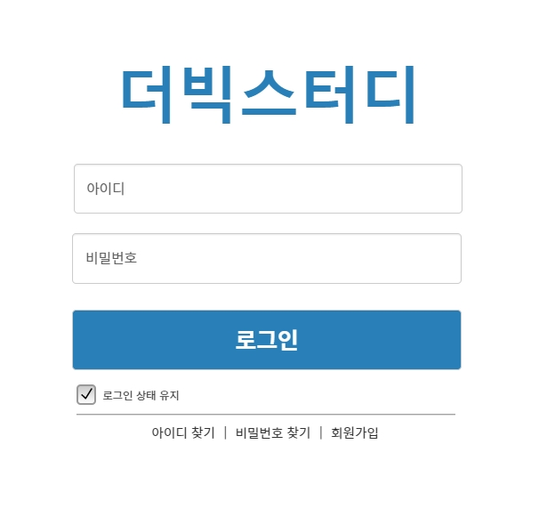

독서모임 사용자들만을 위한 전용 플랫폼
1
시스템 개요
더빅스터디란?
독서 모임 관리 프로그램
메신저가 주 기능
독서모임만을 위한
전용 플랫폼

Slide 4
1
그룹 생성 및 가입
장소 및
일정 공지
발제자
선정
시스템 개요
제공하는 기능
도서 검색 및 정렬
후기 작성
쪽지
송수신

Slide 5
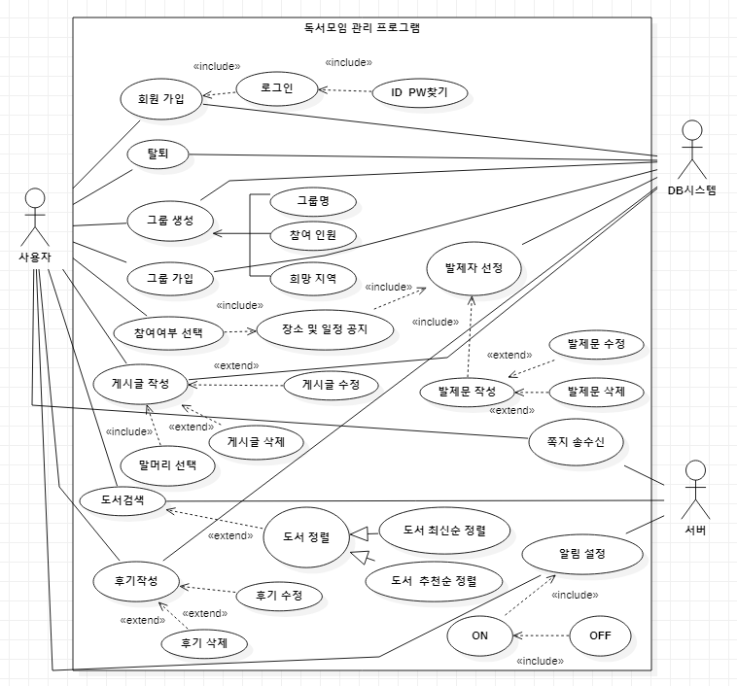
2
유스케이스 목록
유스케이스
다이어그램

Slide 6
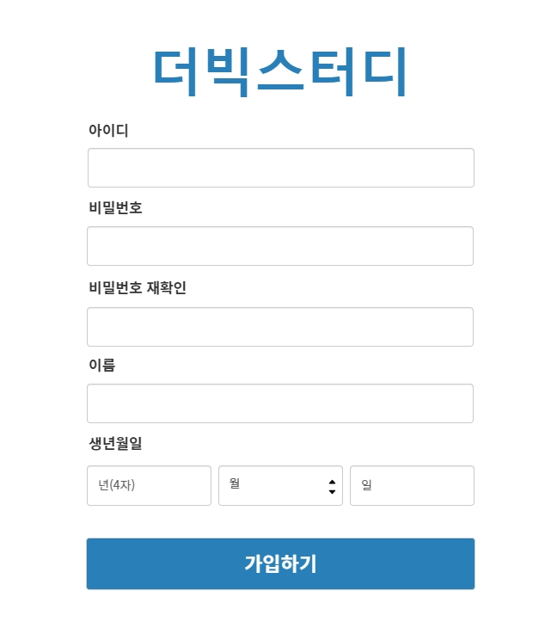
B01 : 회원가입 화면 이동
2
사용자
DB시스템
유스케이스 목록
B02 : ID/PW 입력
회원가입
! 예외 흐름 !
입력된 ID가 없을 경우
안내 메시지 출력
2. 빈 항목이 있을 경우
- 안내 메시지 출력
사용자가 프로그램을 사용하기 위해서 등록을 한다.
계정 생성

Slide 7
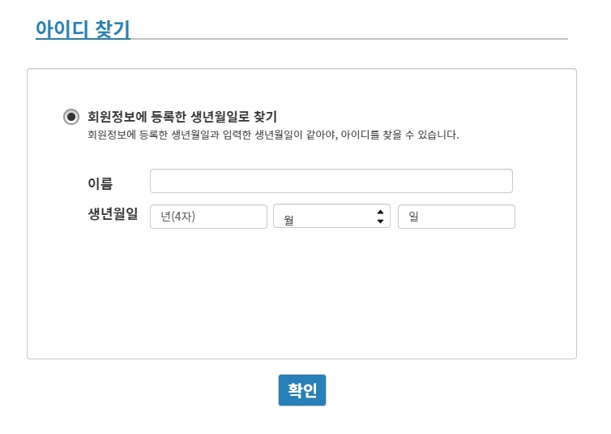
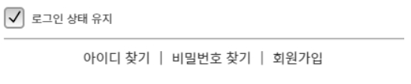
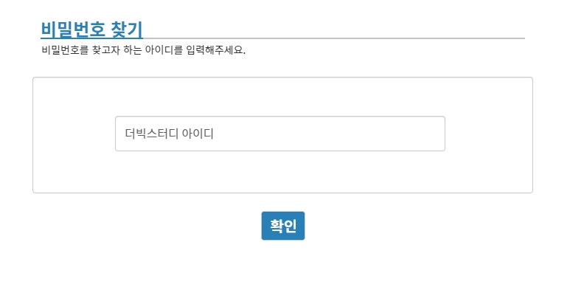
2
사용자
유스케이스 목록
ID/PW 찾기
등록된 사용자는 ID/PW를
찾을 수 있다.
B02 : 정보 입력
B01 : 찾을 정보 선택
! 예외 흐름 !
등록된 정보가 없을 경우
안내 메세지 출력

Slide 8
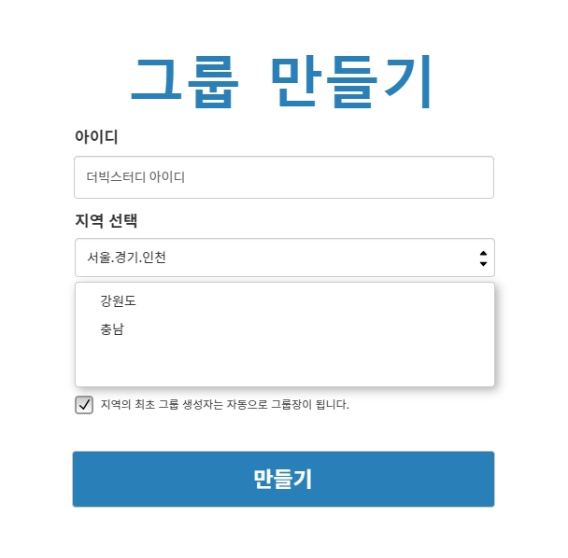
2
사용자
DB시스템
유스케이스 목록
그룹 생성
독서모임 그룹을 생성할 수 있다.
B01 : 그룹 지역 선택
! 예외 흐름 !
지역을 선택하지 않은 경우
- 안내 메세지 출력
B02 : 버튼을 눌러 시스템에 등록

Slide 9
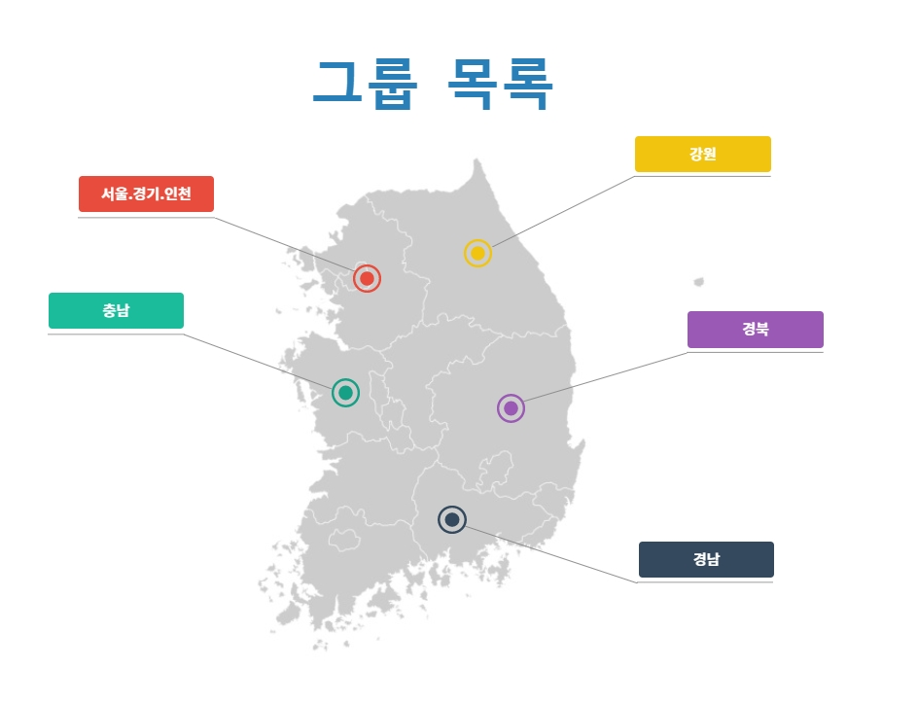
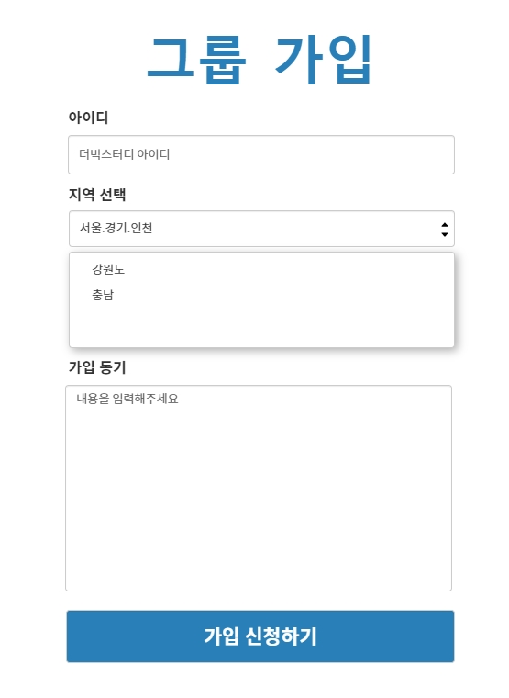
2
사용자
DB시스템
유스케이스 목록
B01 : 지역을 선택한다.
그룹 가입
생성된 그룹 중에 선택하여
가입할 수 있다.
B02 : 가입 동기를 입력한다.
B03 : 가입 동기를 입력

Slide 10
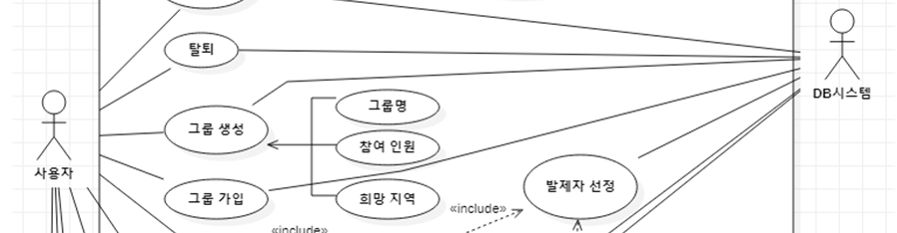
2
DB시스템
유스케이스 목록
발제자 선정
시스템이 가입순으로
발제자를 선정한다.
B01
가입한
순서를 저장
B02
가장 앞에
있는 사용자를 발제자로 선정
B03
일정 주기마다 다음 사용자를 발제자로 선정
B04
선정 되었던
발제자는 가장 뒤로 순서 변경
! 예외 흐름!
새로운 사용자가 가입한 경우
- 새로운 사용자의 순번을 가장 뒤로 변경한다.

Slide 11
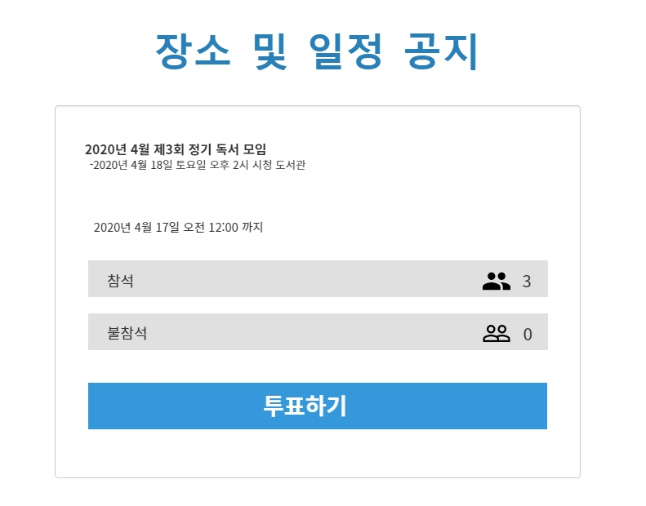
2
DB시스템
유스케이스 목록
장소 및 일정 공지
장소와 일정에 대해 공지하고
참여여부를 투표로 정한다.
B03 : 투표 결과는 표기됨
B01 : 사용자들은
참가여부를 선택한다.
B02 : 투표하기를 눌러 결과를 반영
! 예외 흐름 !
보기를 선택하지 않은 경우
- 안내 메시지 출력

Slide 12
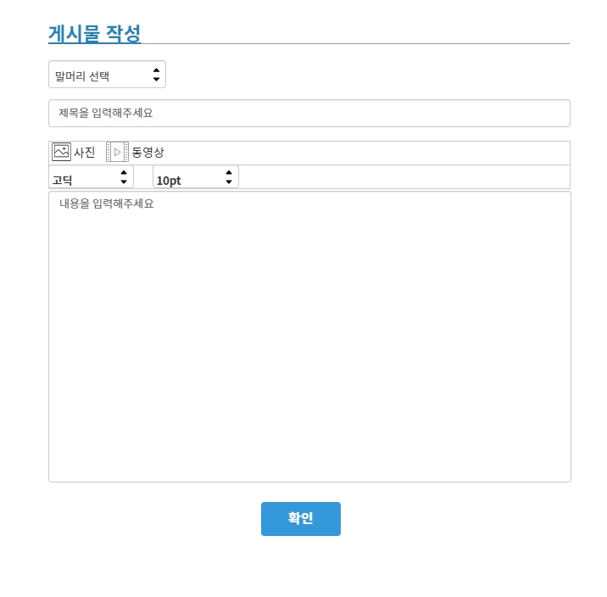
2
B01
말머리 선택
사용자
유스케이스 목록
게시물 작성
게시글을 작성할 수 있다.
발제자와 그룹장은 공지 여부를 선택할 수 있다.
! 예외 흐름 !
말머리를 선택하지 않은 경우
안내 메시지 출력
2. 제목or내용을 선택하지 않은 경우
- 안내 메시지 출력
B02
제목과 내용을 입력

Slide 13
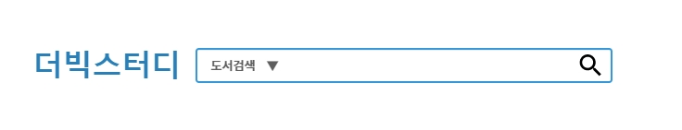
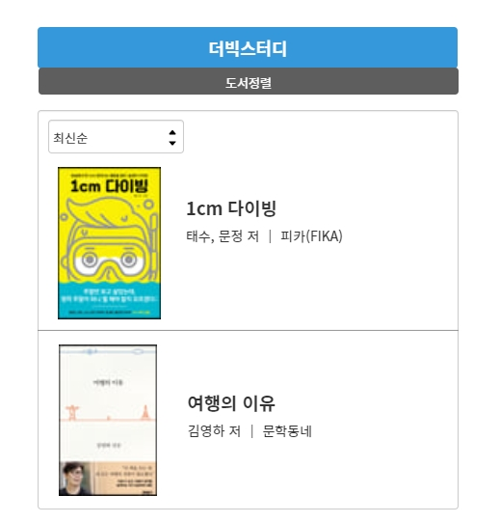
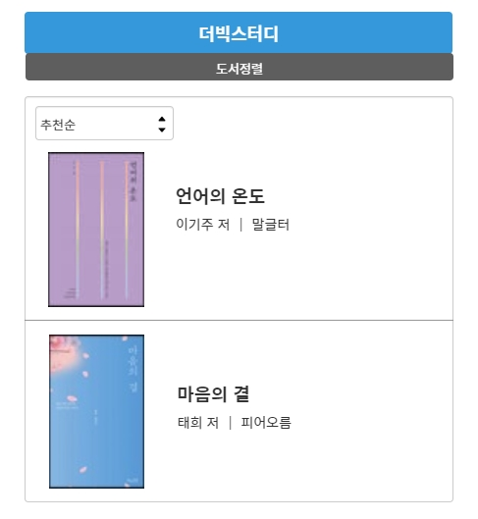
2
B01 : 사용자들은 도서를 검색할 수 있다.
사용자
유스케이스 목록
도서 검색 및 정렬
! 예외 흐름 !
검색한 도서가 없는 경우
안내 메시지 출력
사용자는 도서를 검색하고,
원하는 순서로 정렬할 수 있다.
B02 : 사용자들은 도서정렬방식을
선택할 수 있다.

Slide 14
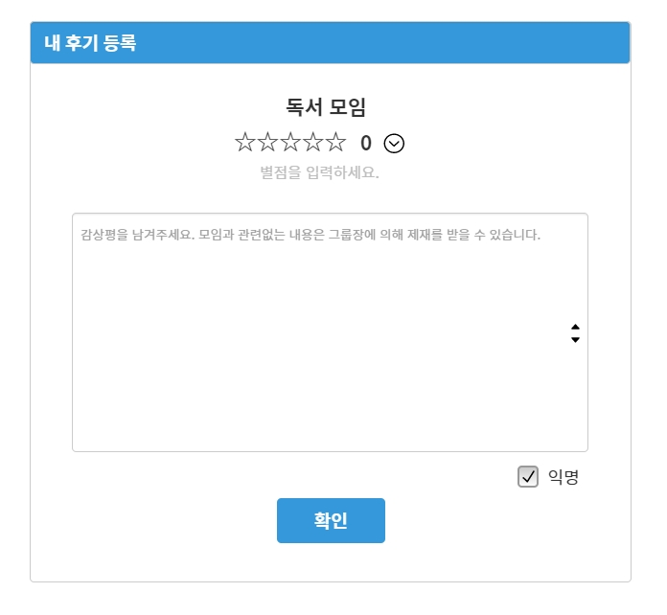
B01 : 후기 등록 창 실행
2
사용자
DB시스템
유스케이스 목록
B02 : 별점 선택
! 예외 흐름 !
입력한 내용이 없는 경우
안내 메시지 출력
후기 작성
사용자는 독서모임 후 도서에
관련해 후기를 작성할 수 있다.
B03 : 원하는 내용을 입력한다.
B04 : 익명 여부를 선택 할 수 있다.
B05 : 버튼을
눌러 후기 작성을 완료한다.

Slide 15
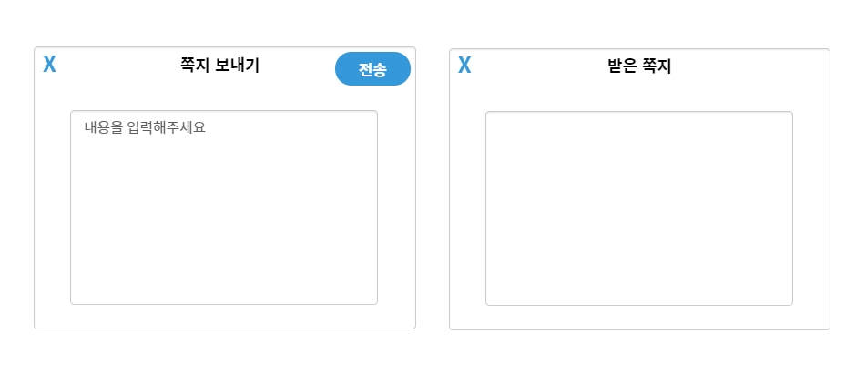
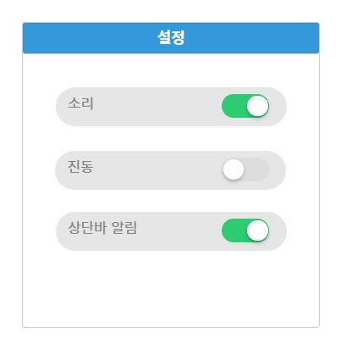
2
사용자
DB시스템
유스케이스 목록
B01 : 쪽지 내용을
입력 후 전송한다.
B02 : 시스템은 상대에게 쪽지를 송신한다.
B03 : 사용자는 제공받고 싶은 알림의 형태를 선택한다.
기타 기능
! 예외 흐름 !
쪽지 송신에 실패한 경우
안내 메시지 출력
쪽지 송수신 및 설정

Slide 16
1
3
사용자가
얻는 효과
자신이 원하는 그룹에 자유롭게 참여할 수 있다.
2
독서를 좋아하는 사람들끼리 친목을 도모할 수 있다.

Slide 17
경청해 주셔서
감사합니다!

